Slide 1
Цифровые технологии как эффективный инструмент работы современного педагога.
Подготовила воспитатель МБДОУ №38
Голятина Наталья Александровна

Slide 2
Цифровые технологии являются эффективным инструментом решения задач развивающего обучения В процессе решения виртуальных учебных задач у детей развиваются творческий потенциал, инициативность, любознательность, усидчивость, трудолюбие, ответственность, которые являются целями Федерального государственного образовательного стандарта дошкольного образования. Также при взаимодействии детского сада с семьями воспитанников, цифровые технологии могут стать важным звеном в организации дистанционного обучения, создание социальных образовательных сетей и сообществ. Цифровые технологии формируют современную образовательную среду, дают новый потенциал классическим методикам, предоставляют педагогам новые инструменты. Таким образом, применение цифровых технологий обусловлено, с одной стороны, требованиями ключевых нормативных документов в области образования, с другой стороны, интересами и потребностями детей и родителей.

Slide 3
Информатизация общества изменила практику повседневной жизни. Мы, педагоги, должны идти в ногу со временем, стать для ребенка проводником в мир новых технологий. Внедрение цифровых технологий повышает требования к уровню профессионализма педагога, перед воспитателем детского сада, освоившим информационно-коммуникационные технологии, открываются неограниченные возможности для эффективной творческой работы. Использование цифровых технологий в дошкольном образовании позволяет расширить творческие способности педагога и оказывает положительное влияние на воспитание, обучение и развитие дошкольников.

Slide 4
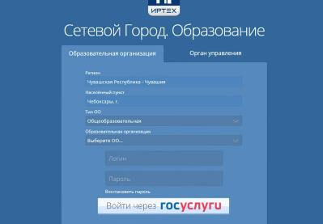
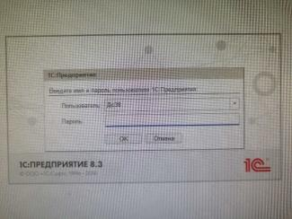
1. Ведение документации.

Slide 5
2. Методическая работа, повышение квалификации педагога.

Slide 6
3. Воспитательно-образовательный процесс.
1. Занятие с использованием мультимедийной презентации (позволяет сделать занятие эмоционально окрашенным, интересным. являются прекрасным наглядным пособием и демонстрационным материалом, способствует хорошей результативности занятия).
2. Занятие с компьютерной поддержкой. Использование в работе с детьми развивающих игр. В современном мире выбор таких средств для детей дошкольного возраста огромен.
3. Диагностическое занятие. Для проведения таких занятий требуются специальные программы, что является редкостью или вообще отсутствует в некоторых общеобразовательных программах. Но разработка таких компьютерных программ - это вопрос времени. С помощью прикладных программных средств можно разрабатывать тестовые задания и использовать их для диагностики.

Slide 7
4. Использование в работе с родителями
Родителям удобнее и предпочтительнее общаться с воспитателем и получать информацию о своих детях с помощью современных средств на сайте детского сада, в чатах различных мессенджеров, таких как Viber, WhatsApp
Умение общаться через чаты и электронную почту-помогает педагогам и родителям тесно общаться, а также вовлекает родителей в жизнь дошкольного учреждения, что делает их непосредственными участниками образовательного процесса.

Slide 8
Мастер-классы

Slide 9
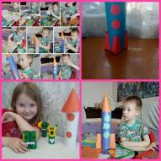
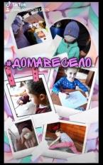
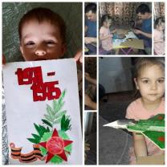
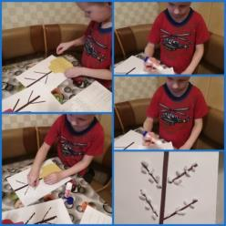
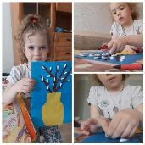
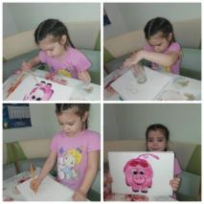
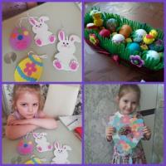
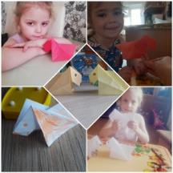
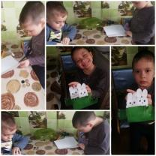
Родители отправляли ролики чем занимались дома с детьми, получился большой фильм.

Slide 11
Видео консультации

Slide 12
Использование цифровых технологий в работе нашего детского сада дает нам ряд преимуществ:
- в подготовке наглядного и иллюстративного материала к непосредственной образовательной деятельности, для оформления стендов в родительских уголках и т. п.
- в подборе дополнительного материала к занятиям.
- позволяет обмениваться опытом, наработанными материалами с другими педагогами в независимости от места проживания.
- в оформление групповой документации (заготовленные шаблоны различной документации позволяют сократить затрачиваемое время на ее оформление, нужно только внести в них необходимые изменения).
- повышает эффективность воспитательной деятельности с детьми и педагогическую компетентность родителей в процессе проведения родительских собраний помогает создание мультимедийных презентаций

Slide 13
Программы используемые нами
- использование цифровой фотоаппаратуры и фоторедактора Photoshop, дает неограниченные возможности для корректировки и ретуширования фотографий.
- для создания различных видеороликов, используем видеокамеру и программы типа Movavi Video Editor, InShot,CapCut,Snapchat
- в создании единого электронного банка занятий и разработанных презентаций, которые хранятся на интернет-сервисе Google Диск, а также на информационном портале официального сайта детского сада

Slide 15
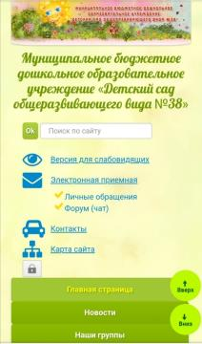
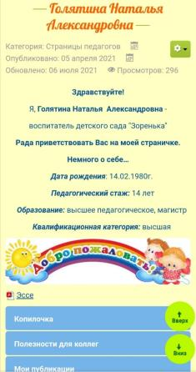
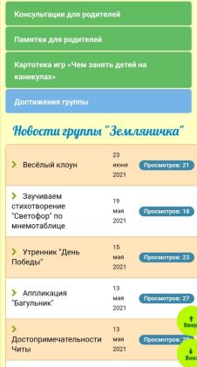
В нашей образовательной организации, открыт и ведется официальный сайт детского сада, сайт воспитателя, а также сайт группы. Что дает преимущества родителям воспитанников возможность следить за жизнью группы, получать различные консультации, позволяет лучше узнать педагогов ДОУ (их увлечения, интересы, педагогические взгляды).

Slide 16
Интерактивная платформа I-УМКА , приложение для оценки способностей и личностных особенностей развития детей. Это современный способ оценки через выполнение интерактивных заданий, имеется доступ к сертификатам.
Работа при помощи цифровых технологий является примером перехода от традиционной технологии проведения занятия, к новой интегрированной образовательной среде, включающей все возможности электронного представления информации. В процессе занятия используется информация, широкого диапазона средств визуализации (схемы, картинки. мнемотаблицы.)

